Slide 1
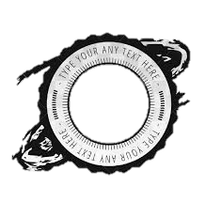
فصل اول
سال نهم
درفایل اصلی لوگو فروشگاه وجود ندارد.
http://powerdars.farafile.ir/
نمونه

Slide 2
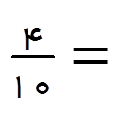
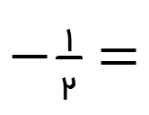
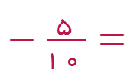
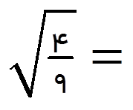
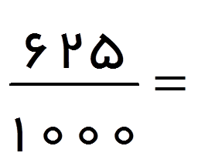
http://powerdars.farafile.ir/

Slide 3
سوال)اگر باشد درستی یانادرستی عبارت های زیررا مشخص کنید.
$$\left.A=\{1,2,3,4\right\}$$
$$1∈A$$
$$\left\{1\}∈A\right.$$
×
$$2,3⊆A$$
×
$$1⊆A$$
×
$$\left\{1\}⊆A\right.$$
$$\left\{2,3\}⊆A\right.$$
سوال)اگر باشد درستی یانادرستی عبارت های زیررا مشخص کنید.
$$A=\{1,\left\{1\right\},\left\{2\right\},\left\{3\right\},2,\left\{2,3\right\}\}$$
$$1∈A$$
$$\left\{1\}∈A\right.$$
$$\left\{\{2\}\}∈A\right.$$
×
$$\left\{2,3\}∈A\right.$$
$$1⊆A$$
×
$$\left\{1\}⊆A\right.$$
$$\left\{\{2\}\}⊆A\right.$$
$$\left\{2,3\}⊆A\right.$$
×

Slide 4
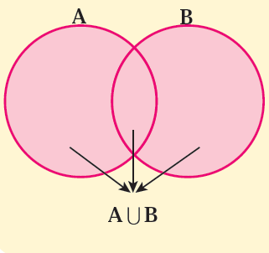

$$AوB$$
$$AوB$$
اجتماع:اجتماع دومجموعه شامل عضوهایی است که حداقل دریکی ازدومجموعه باشد.
نماد=
$$∪$$
$$\left.A∪B=\{x|x∈A یا x∈B\right\}$$
1- حداقل دریکی ازدومجموعه
2- در یا باشد.
3- یا
$$B$$
$$A$$
کلمه
http://powerdars.farafile.ir/

Slide 5
سوالات مربوط به اشتراک واجتماع وتفاضل:
$$A∪A=$$
$$A$$
$$A$$
$$∅$$
$$A∩A=$$
$$A−A=$$
$$A∪∅=$$
$$A$$
$$A∩∅=$$
$$∅$$
$$A$$
$$A−∅=$$
$$∅−A=$$
$$∅$$
نکته:
$$A∪B=B$$
$$A⊆B⇒$$
$$A∩B=A$$
http://powerdars.farafile.ir/

Slide 6
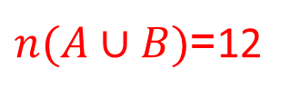
نکته1: بدون آکولاد نمی آید به جز ونام خودش.
نکته2: در اگر اول وآخر یک آکولادحذف کنیم هرچیزی باقی بماند باید عضو مجموعه مورد نظرباشد.
نکته3: در هرچیزی داده شود عیناً درداخل مجموعه باشد.
نکته4: تعداد عضوهای مجموعه رابانماد نمایش می دهیم.
نکته5:
$$∅$$
$$⊆$$
$$⊆$$
$$∈$$
$$\left.n(A\right)$$
$$A$$
$$ون نمودار تعداد=2^{\left.n(A∪B)−n(A∩B\right)}$$
$$AوB$$
سوال)اگر و باشد آنگاه برای چند نمودار ون می توان رسم کرد؟
$$n\left(A∩B\right)=5$$
$n(A∪B)$=12
$$ون نمودار تعداد=2^{\left.n(A∪B)−n(A∩B\right)}$$
$$ون نمودار تعداد=2^{\left.(12−5\right)}=2^{\left.(7\right)}=128$$
http://powerdars.farafile.ir/

Slide 7


سوال
$$V$$
$$F$$
سامان
احسان
فرشید
حسین
محمد
حسن
کیوان
سبحان
علی
رضا
دانش آموزانی که در هر دو تیم عضویت دارند .
دانش آموزانی که حداقل در یکی از دو تیم عضویت دارند .

Slide 8
http://powerdars.farafile.ir/

Slide 9
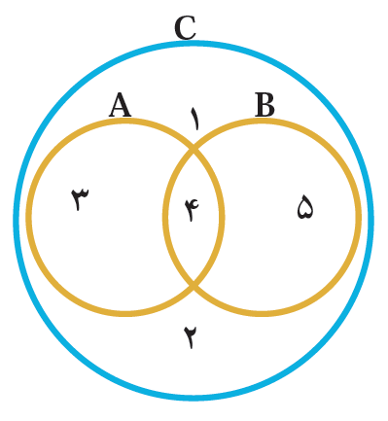
نمونه
http://powerdars.farafile.ir/

Slide 10
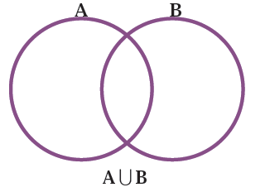
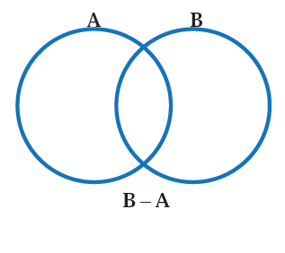
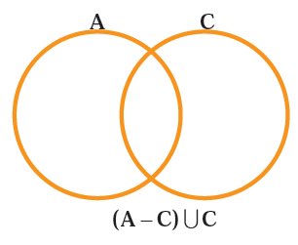
سوال:
http://powerdars.farafile.ir/

Slide 11
http://powerdars.farafile.ir/

